Slide 1
Narodowy Dzień Pamięci Żołnierzy Wyklętych
Polskie święto państwowe obchodzone corocznie 1 marca.

Slide 2
,,inka’’
Danuta Siedzikówna
sanitariuszka
podporucznik

Slide 3
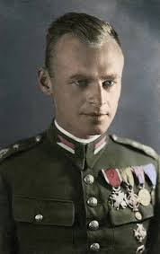
Witold Pilecki
Nazwiska konspiracyjne: „Roman Jezierski”, „Tomasz Serafiński”, „Leon Bryjak”, „Jan Uznański”, „Witold Smoliński”
Rotmistrz kawalerii Wojska Polskiego, współzałożyciel Tajnej Armii Polskiej, żołnierz Armii Krajowej.

Slide 4
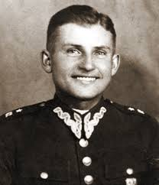
Łukasz Ciepliński
Łukasz Konrad Ciepliński ps. „Pług”, „Ostrowski”, „Ludwik”, „Apk”, „Grzmot”, „Bogdan” – podpułkownik piechoty Wojska Polskiego, żołnierz Organizacji Orła Białego.

Slide 5
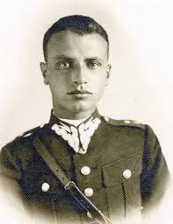
Zygmunt Szendzielarz
Zygmunt Edward Szendzielarz, ps. „Łupaszko”, „Łupaszka” i „Łopaszko” – major kawalerii Wojska Polskiego i Armii Krajowej. Dowódca 5 Wileńskiej Brygady AK.

Slide 6
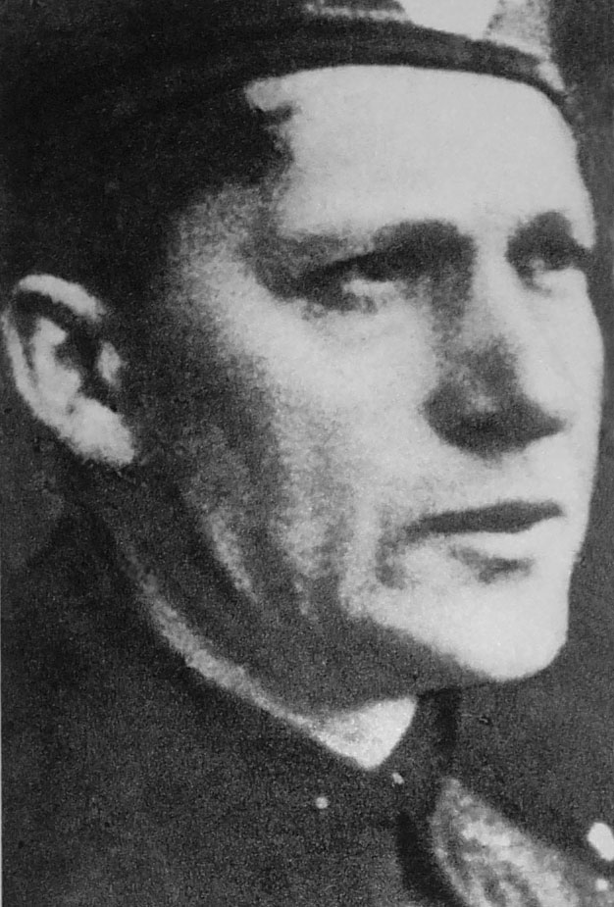
Jan Mazurkiewicz
Jan Mazurkiewicz, ps. „Zagłoba”, „Socha”, „Sęp”, „Radosław” – polski wojskowy i polityk. Pułkownik Armii Krajowej oraz generał brygady ludowego Wojska Polskiego.

Slide 7
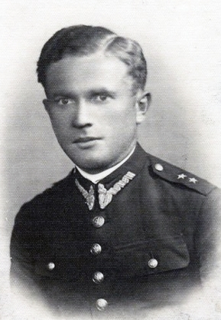
Jan Tabortowski
Jan Tabortowski, ps. „Bruzda” w AK i AKO, „Tabor” w WiN-ie – major Wojska Polskiego, żołnierz AK, AKO i WiN, inspektor inspektoratów III łomżyńskiego i IV Suwalskiego AK, prezes rejonowy Win.

Slide 8
